Slide 1
Workshop
Studenter som inkluderes, lykkes bedre! I Bodø I 10.12.2019
Hvordan få på plass gode mentorordninger?

Slide 2
Workshop: Hvordan få på plass gode mentorordninger?
Innledning – om Diku og oppdraget Diku har fått fra Kunnskapsdepartementet
Presentasjon av Dikus kartlegging og funn
Kunnskap om mentorordninger: Studentundersøkelse fra Universitetet i Bergen og Sammen
Workshop: Hvordan kan Diku være en tilrettelegger for kunnskapsdeling fremover? - Diskusjon i smågrupper (ca. 35-40 minutter)
Avslutning

Slide 3
Om Diku
Diku skal bidra til utvikling av kvaliteten i norsk høyere utdanning og høyere yrkesfaglig utdanning, og til styrket internasjonalt samarbeid og utveksling i hele utdanningsløpet.
Notes:
Diku har fått et utvidet mandat knyttet til kvalitetsutvikling i høyere utdanning. Dette gir oss en nøkkelrolle i kunnskapssektoren.
Kvalitetsutvikling og internasjonalt samarbeid er hovedelementer, og vi skal bidra til utdanningsinstitusjonenes måloppnåelse på disse områdene.

Slide 4
Nøkkeltall 2019
Ca. 130 ansatte i Bergen, Tromsø og Brussel
Over 50 programmer og ordninger, deriblant
Erasmus+
Dikus kvalitetsprogrammer
Senter for fremragende utdanning (SFU)
Program for studentaktiv læring
UTFORSK
INTPART (forvaltes sammen med Forskningsrådet)
En rekke konferanser, seminarer og workshops årlig i samarbeid med sektoren
Notes:
Til sammen 153 millioner kroner årlig til grunnopplæringssektoren.

Slide 5
Dikus oppdrag
I tildelingsbrevet for 2019 til institusjonene og Diku står det:
Departementet ber universitetene og de statlige høyskolene om å starte opp mentorordninger i 2019. Diku skal fremme dette arbeidet gjennom dialog og erfaringsdeling med institusjonene.

Slide 6
Kartlegging
Bakgrunn:
Behov for å kartlegge hvor langt institusjonene har kommet i arbeidet med mentorordninger
Identifisere institusjonenes behov for støtte fra Diku i dialog og erfaringsdeling om mentorordninger
Fremgangsmåte: tatt kontakt med et utvalg av institusjoner
Et sammensatt utvalg: geografisk spredning, ulik størrelse på institusjonene, forskjellige fagfelt
Deltagere var dekaner og administrativt ansatte som jobber med mentorordninger

Slide 7
Kartlegging
Er kollokvieledere det samme som mentorer?
Funn: Hvor langt institusjonene har kommet i arbeidet med mentorordninger?
De fleste institusjonene var i sonderingsfasen
Mange spørsmål
Studenter eller ansatte som mentorer?
Frivillig mentor eller lønnet mentor?
Hva er en mentorordning?
Frivillig eller obligatorisk mentorordning?
Hvor lenge skal studenter ha mentorer?
Hvilket problem skal mentorordning løse?
Hva er en mentorordning ikke?
Førsteårsstudenter? Tredjeårsstudenter?
Opplæring av mentorer?

Slide 8
Kartlegging
Funn: Hvor langt institusjonene har kommet i arbeidet med mentorordninger?
De fleste institusjonene var i sonderingsfasen
Mange spørsmål
Behov for å definere målet med mentorordninger
Flere institusjoner bygger videre på etablerte ordninger
Mange ulike måter å løse oppdraget på
Mentorordning tilpasses de ulike behovene ved institusjonene
Mentorordning er ikke løsningen på alt, men kan være ett av flere tiltak

Slide 9
Kartlegging
Funn: Behov for erfaringsdeling:
Det trengs en tydeliggjøring av hva mentorordninger er, og hvilket problem de skal løse
Hva er kunnskapsgrunnlaget?
Veileder: rekruttering, opplæring og oppfølging av mentorer
Interesse for workshop/ seminar
Ønske om beste praksis eksempler
Delte meninger om nettressurs
Fordel: bra å samle informasjon ett sted
Ulempe: det finnes allerede mye informasjon på nettet, og lite tid/kapasitet å sette seg inn i det => usikkert om det brukes til dialog og erfaringsdeling

Slide 10
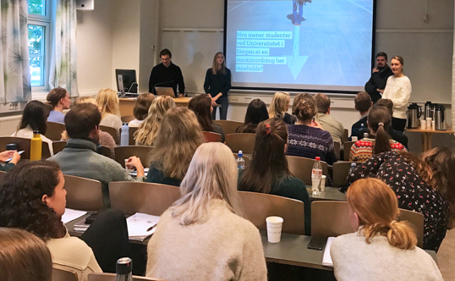
Hva sier studentene?
Universitetet i Bergen og studentsamskipnaden Sammen ønsket mer kunnskap om hva studentene selv sier om mentorordninger.
I september 2019 var fire studenter i samfunnspsykologi i praksis ho Sammen for å bidra i det pågående prosjektet «UiB mentor».
Studentene gjennomførte en litteraturstudie og spørreundersøkelser (blant førsteårsstudenter ved Det medisinske fakultet og Det psykologiske fakultet).
Praksisstudentene: Kristine F. Sættem, Siri Oftedal, Daniel Hansen og Jonas T. Onarheim.

Slide 11
Hva sier studentene?
Mentor – en vitenskaplig ansatt eller en viderekommen student?
Hva er det ønskelig at ordningen inneholder?
Hvor mye tid er studentene villige til å bruke?
Gruppementorering eller 1:1?
Hva kan hindre studentene i å benytte tilbudet om mentor?

Slide 12
Hva sier studentene?
Flertallet ønsker en viderekommen student som mentor.
Ønsker et faglig fokus: hvordan har en viderekommen student løst utfordringer, samt studiets struktur og oppbygging, men vektlegger også det sosiale.
3-6 timar per måned.
Gruppementorering (5-8 personer) i kombinasjon med 1:1.
Tidspress, manglende kjemi med mentor og at formålet med ordningen er uklart formulert kan hindre deltagelse.
Følges opp med med flere spørreundersøkelser og dybdeintervjuer.

Slide 13
Workshop
Tidsestimat: 30 minutter. Bruk ca. 10 minutter på hvert av spørsmålene
Samsvarer de foreløpige funnene fra Dikus kartlegging med erfaringene i sektoren for øvrig?
Hvilke muligheter og utfordringer ser dere i arbeidet med å etablere mentorordninger?
Hva ønsker dere at Diku skal bidra med for å fremme utviklingen av mentorordninger?

Slide 14
Dikus programmer
Diku lyser ut ulike programmer som ligger på nettsidene
https://diku.no
https://diku.no/aktuelt/
Mulighet for utvikle prosjekter der mentorordning går inn som en del, der det er hensiktsmessig

Slide 15
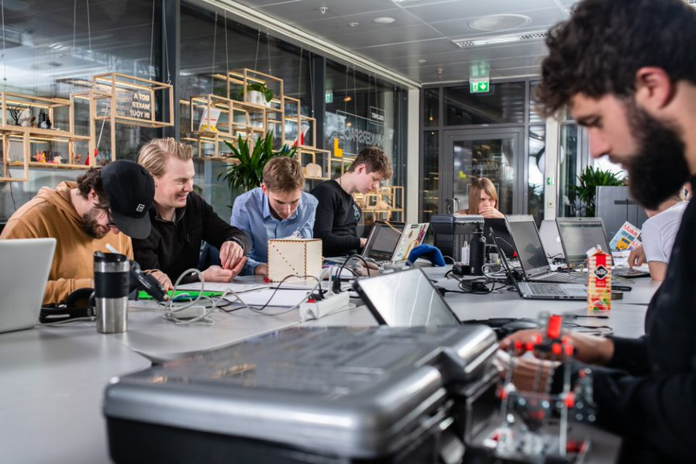
Studentmentorer
Studentaktiv læring med Makerspace
Hvem rekrutterer vi?
Studenter som har erfaring med arbeid i Makerspace. Spesielt fokus på å rekruttere lærerstudentene (reserverte stillinger). Enkelte studenter oppfordres spesielt til å søke.
Egenskaper
Viktig at studentmentorene har et «brukervennlig» grensesnitt. Sosial, didaktisk og faglig kompetanse vektes likt. Karakterer forteller noe, men langt fra alt. I vårt prosjekt ønsker vi en tverrfaglig sammensatt gruppe studentmentorer.
Opplæring
Kort kurs. Hovedsaklig «on the job training» med ansatte og erfarne mentorer. Det arrangeres julebord og samlinger for å «bygge lag». Individuell opplæring avhengig av behov. NB! HMS.
Notes:
Eksempel på hvordan mentorordninger ble integrert i et prosjektet ved OsloMet, som er finansiert gjennom Dikus midler for studentaktiv læring.

Slide 16
Takk for oss!

